Slide 1
신경망 모델
학번 : 2021254016 이름 : 김상순

Slide 2
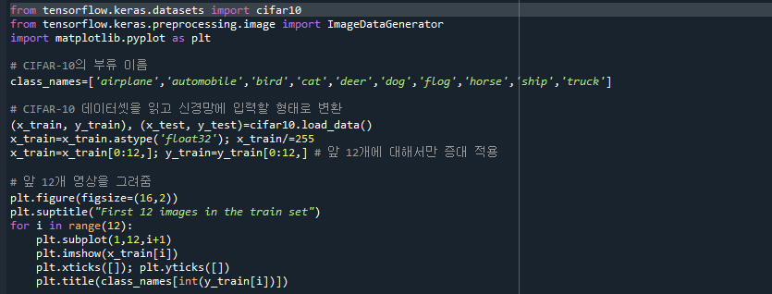
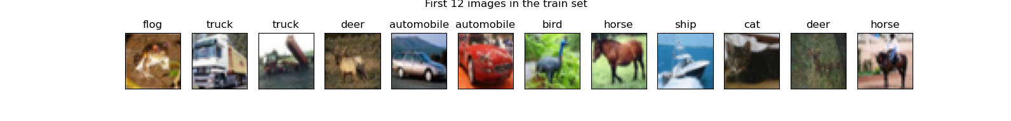
신경망 모델 - 예제 1
1X12(행X열) n번째 subplot

Slide 3
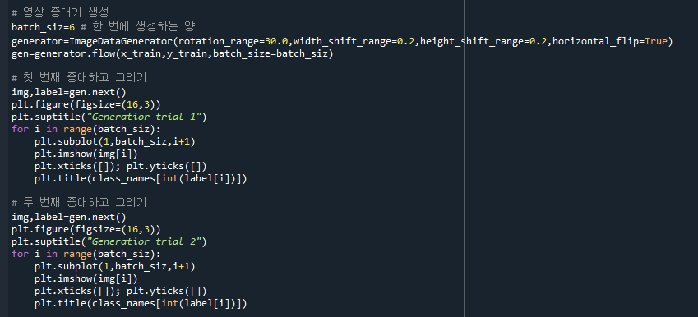
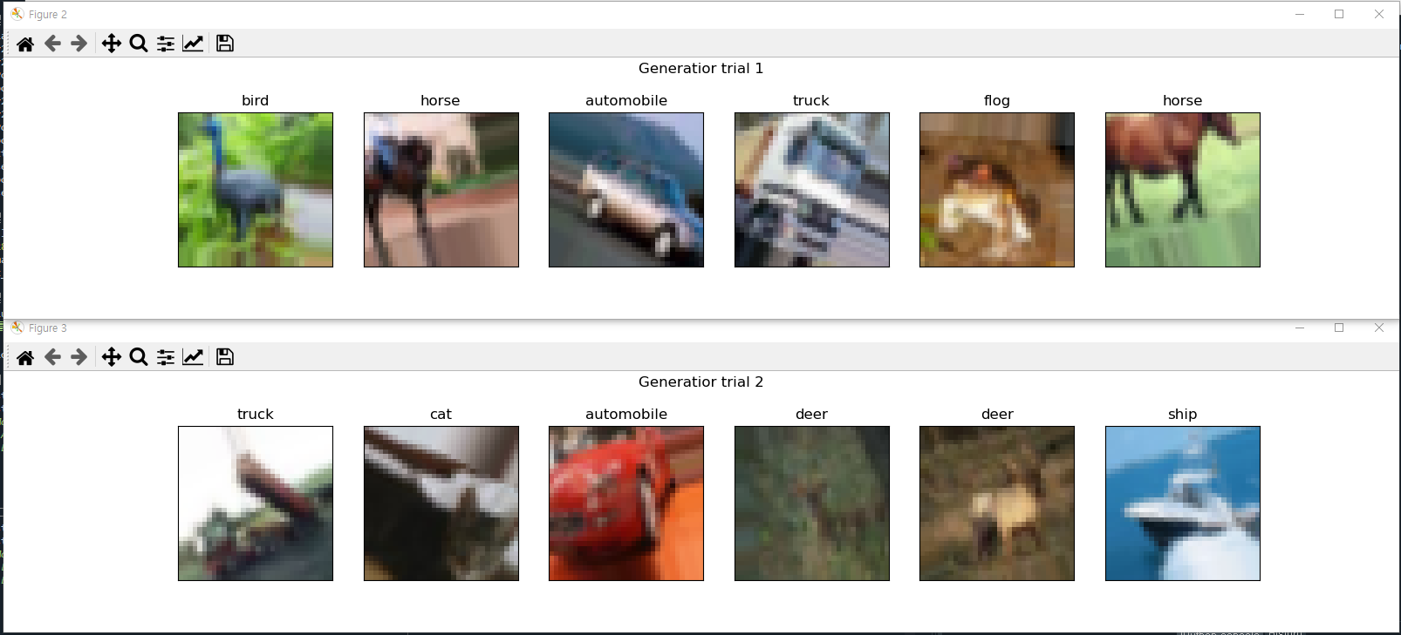
신경망 모델 - 예제 1

Slide 4
ImageDataGenerator
ImageDataGenerator 클래스 객체를 생성할 때 파라미터를 전달하여 데이터의 전처리를 쉽게 할 수 있고, 또 이 객체의 flow_from_directory 메소드를 활용하면 폴더 형태로된 데이터 구조를 바로 가져와서 사용할 수 있다.
width_shift_range=2인 경우 유효값은 정수인 [-1, 0, +1]로, width_shift_range=[-1, 0, +1]와 동일한 반면, width_shift_range=1.0인 경우 유효값은 [-1.0, +1.0[의 반개구간 사이 부동소수점입니다.
height_shift_range=2인 경우 유효한 값은 정수인 [-1, 0, +1]으로 height_shift_range=[-1, 0, +1]와 동일한 반면, height_shift_range=1.0인 경우 유효한 값은 [-1.0, +1.0[의 반개구간 사이 부동소수점입니다.
horizontal_flip: 불리언. 인풋을 무작위로 가로로 뒤집습니다
featurewise_center: 불리언. 데티터셋에 대해 특성별로 인풋의 평균이 0이 되도록 합니다.
samplewise_center: 불리언. 각 샘플의 평균이 0이 되도록 합니다.
featurewise_std_normalization: 불리언. 인풋을 각 특성 내에서 데이터셋의 표준편차로 나눕니다.
samplewise_std_normalization: 불리언. 각 인풋을 표준편차로 나눕니다.
zca_epsilon: 영위상 성분분석 백색화의 엡실론 값. 디폴트 값은 1e-6입니다.
zca_whitening: 불리언. 영위상 성분분석 백색화를 적용할지 여부입니다.
rotation_range: 정수. 무작위 회전의 각도 범위입니다.
width_shift_range: 부동소수점, 1D 형태의 유사배열 혹은 정수
부동소수점: < 1인 경우 전체 가로넓이에서의 비율, >= 1인 경우 픽셀의 개수입니다.
1D 형태의 유사배열: 배열에서 가져온 무작위 요소입니다.
정수: (-width_shift_range, +width_shift_range) 사이 구간의 픽셀 개수입니다.
height_shift_range: 부동소수점, 1D 형태의 유사배열 혹은 정수
부동소수점: < 1인 경우 전체 세로높이에서의 비율, >= 1인 경우 픽셀의 개수입니다.
1D 형태의 유사배열: 배열에서 가져온 무작위 요소입니다.
정수: (-height_shift_range, +height_shift_range) 사이 구간의 픽셀 개수입니다.
brightness_range: 두 부동소수점 값으로 이루어진 리스트 혹은 튜플. 밝기 정도를 조절할 값의 범위입니다.
shear_range: 부동소수점. 층밀리기의 강도입니다. (도 단위의 반시계 방향 층밀리기 각도)
zoom_range: 부동소수점 혹은 [하한, 상산]. 무작위 줌의 범위입니다. 부동소수점인 경우, [하한, 상한] = [1-zoom_range, 1+zoom_range]입니다.
channel_shift_range: 부동소수점. 무작위 채널 이동의 범위입니다.
fill_mode: {"constant", "nearest", "reflect" 혹은 "wrap"} 중 하나. 디폴트 값은 'nearest'입니다. 인풋 경계의 바깥 공간은 다음의 모드에 따라 다르게 채워집니다:
cval: 부동소수점 혹은 정수. fill_mode = "constant"인 경우 경계 밖 공간에 사용하는 값입니다.
vertical_flip: 불리언. 인풋을 무작위로 세로로 뒤집습니다.
rescale: 크기 재조절 인수. 디폴트 값은 None입니다. None 혹은 0인 경우 크기 재조절이 적용되지 않고, 그 외의 경우 (다른 변형을 전부 적용한 후에) 데이터를 주어진 값으로 곱합니다.
preprocessing_function: 각 인풋에 적용되는 함수. 이미지가 크기 재조절되고 증강된 후에 함수가 작동합니다. 이 함수는 다음과 같은 하나의 인수를 갖습니다: 단일 이미지 (계수가 3인 Numpy 텐서), 그리고 동일한 형태의 Numpy 텐서를 출력해야 합니다.
data_format: 이미지 데이터 형식, "channels_first" 혹은 "channels_last"가 사용가능합니다. "channels_last" 모드는 이미지의 형태가 (샘플, 높이, 넓이, 채널)이어야 함을, "channels_first" 모드는 이미지의 형태가 (샘플, 채널, 높이, 넓이)이어야 함을 의미합니다. 디폴트 값은 ~/.keras/keras.json에 위치한 value found in your 케라스 구성 파일의 image_data_format 값으로 설정됩니다. 따로 설정을 바꾸지 않았다면, "channels_last"가 초기값입니다.
validation_split: 부동소수점. (엄격히 0과 1사이의 값으로) 검증의 용도로 남겨둘 남겨둘 이미지의 비율입니다.
dtype: 생성된 배열에 사용할 자료형.

Slide 5
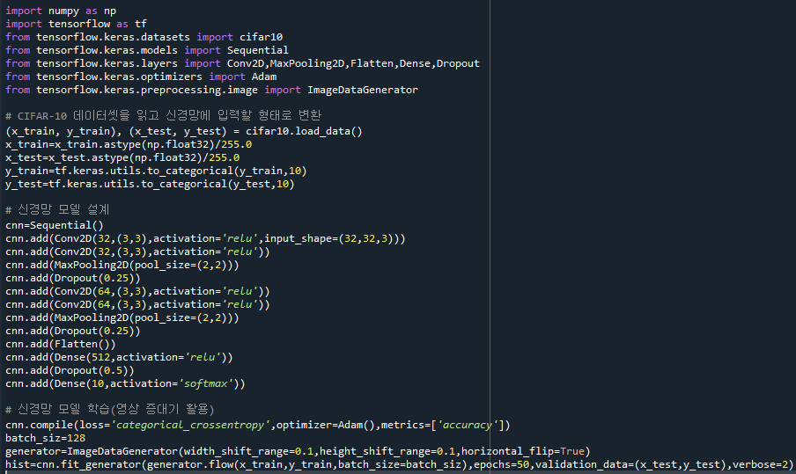
신경망 모델 - 예제 2

Slide 6

CONV 2D
첫번째 인자 : 컨볼루션 필터의 수 입니다.
두번째 인자 : 컨볼루션 커널의 (행, 열) 입니다.
padding : 경계 처리 방법을 정의합니다.
‘valid’ : 유효한 영역만 출력이 됩니다. 따라서 출력 이미지 사이즈는 입력 사이즈보다 작습니다.
‘same’ : 출력 이미지 사이즈가 입력 이미지 사이즈와 동일합니다.
input_shape : 샘플 수를 제외한 입력 형태를 정의 합니다. 모델에서 첫 레이어일 때만 정의하면 됩니다.
(행, 열, 채널 수)로 정의합니다. 흑백영상인 경우에는 채널이 1이고, 컬러(RGB)영상인 경우에는 채널을 3으로 설정합니다.
activation : 활성화 함수 설정합니다.
‘linear’ : 디폴트 값, 입력뉴런과 가중치로 계산된 결과값이 그대로 출력으로 나옵니다.
‘relu’ : rectifier 함수, 은익층에 주로 쓰입니다.
‘sigmoid’ : 시그모이드 함수, 이진 분류 문제에서 출력층에 주로 쓰입니다.
‘softmax’ : 소프트맥스 함수, 다중 클래스 분류 문제에서 출력층에 주로 쓰입니다.
입력 형태는 다음과 같습니다.
image_data_format이 ‘channels_first’인 경우 (샘플 수, 채널 수, 행, 열)로 이루어진 4D 텐서입니다.
image_data_format이 ‘channels_last’인 경우 (샘플 수, 행, 열, 채널 수)로 이루어진 4D 텐서입니다.
image_data_format 옵션은 “keras.json” 파일 안에 있는 설정입니다. 콘솔에서 “vi ~/.keras/keras.json”으로 keras.json 파일 내용을 변경할 수 있습니다.
출력 형태는 다음과 같습니다.
image_data_format이 ‘channels_first’인 경우 (샘플 수, 필터 수, 행, 열)로 이루어진 4D 텐서입니다.
image_data_format이 ‘channels_last’인 경우 (샘플 수, 행, 열, 필터 수)로 이루어진 4D 텐서입니다.
행과 열의 크기는 padding가 ‘same’인 경우에는 입력 형태의 행과 열의 크기가 동일합니다.
간단한 예제로 컨볼루션 레이어와 필터에 대해서 알아보겠습니다. 입력 이미지는 채널 수가 1, 너비가 3 픽셀, 높이가 3 픽셀이고, 크기가 2 x 2인 필터가 하나인 경우를 레이어로 표시하면 다음과 같습니다. 단 image_data_format이 ‘channels_last’인 경우 입니다.

Slide 7
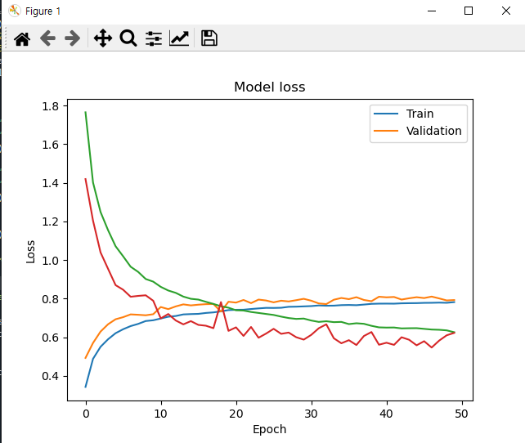
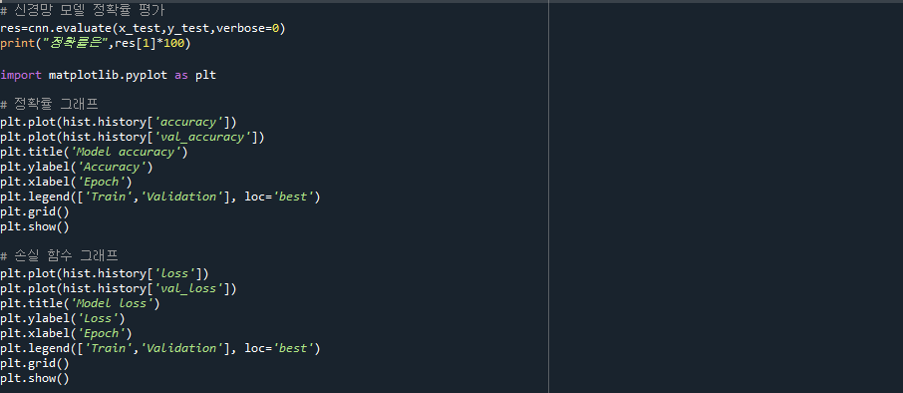
신경망 모델 - 예제 2

Slide 8
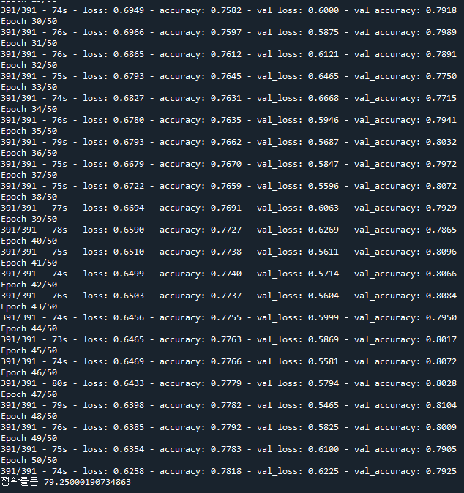
Batch 128 epoch 50

Slide 9
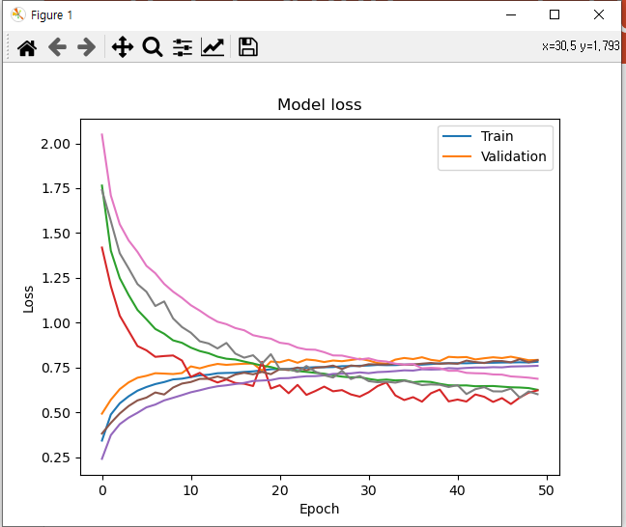
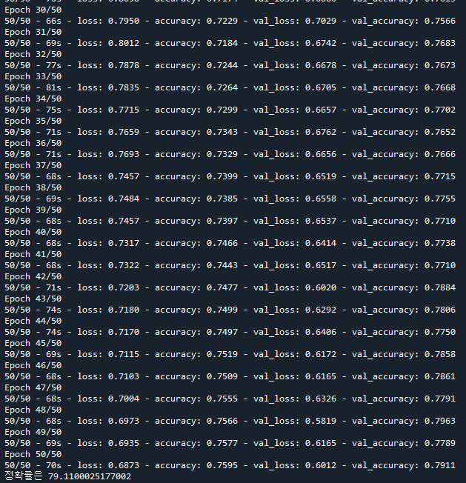
Batch 1000 epoch 50

Slide 10
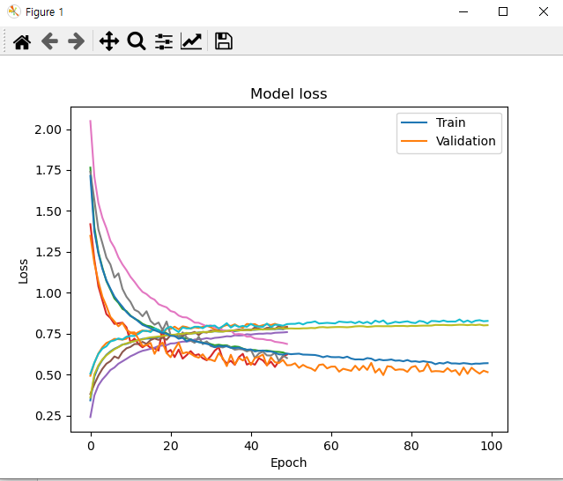
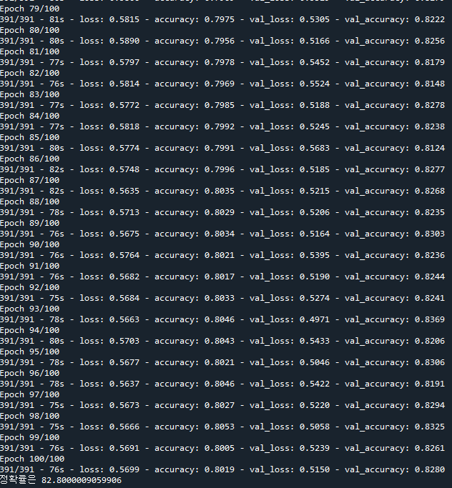
Batch 128 epoch 100

Slide 11
결론
Batch 128 epoch 50 - 정확도 : 79.25
Batch 1000 epoch 50 - 정확도 : 79.11
Batch 128 epoch 100 - 정확도 : 82.80
- 정확도를 높이기 위한 적정한 Batch 값과 Epoch값 확인이 필요.
- 학습량이 많을 수록 정확도가 상승하는 것을 확인 함.

Slide 12
PowerPoint 2013
직관적으로 아름다운 프레젠테이션을 디자인하고, 다른 사람들과 쉽게 공유하고 협력하며 고급 프레젠테이션 도구로 전문적인 성능을 제공합니다.
PowerPoint 시작하기 센터에서 더 자세히 알아보세요.
(슬라이드 쇼 모드에서 화살표 선택)
Notes:
슬라이드 쇼 모드에서 화살표를 클릭하면 PowerPoint 시작 센터로 이동합니다.

